Slide 1

IGNIS
Da inovação a solução

Slide 2

ENVSAFE
Desenvolvemos um sistema de monitoramento e prevenção de incêndios florestais, que auxilia na antecipação dos eventos, para que haja um combate eficaz e os possíveis danos possam ser minimizados ou evitados.
Esse monitoramento irá ocorrer através do uso de sensores de umidade e temperatura, que irão capturar esses dados, fazer uma análise sobre a situação daquela área.
Através de nosso dashboard, você poderá acompanhar todos esses dados e ainda receberá alertas caso alguma área esteja com condições perigosas.

Slide 3



Slide 4
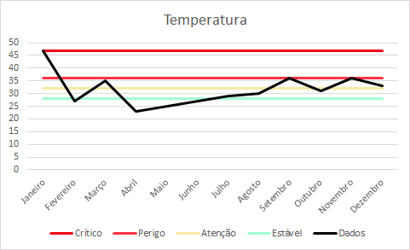
Temperatura

Slide 5
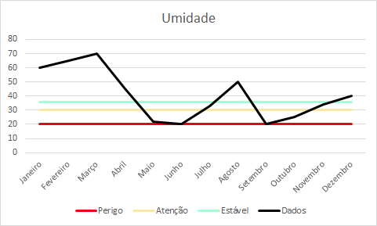
Umidade

